Slide 1
项目相关方管理
• 相关方(Stakeholder)： 会受项目的积极或消极影响，或者能对项目施加积极或消极的影响的任何人。
做一个项目涉及到多方利益的博弈，Stakeholder就是项目博弈中的筹码持有者，谁的筹码多谁就有更大的影响力与话语权

Slide 2
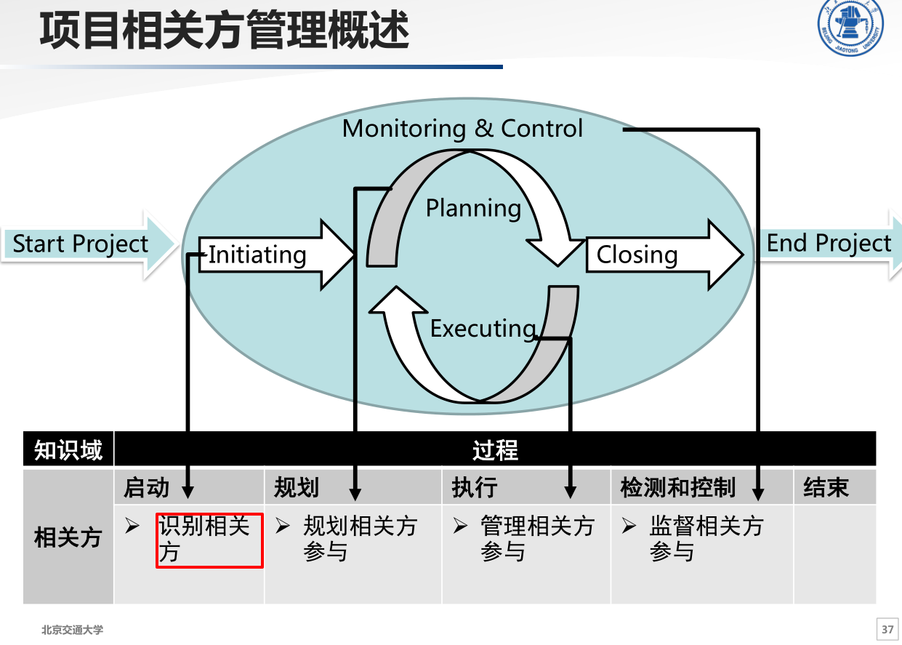

Slide 3
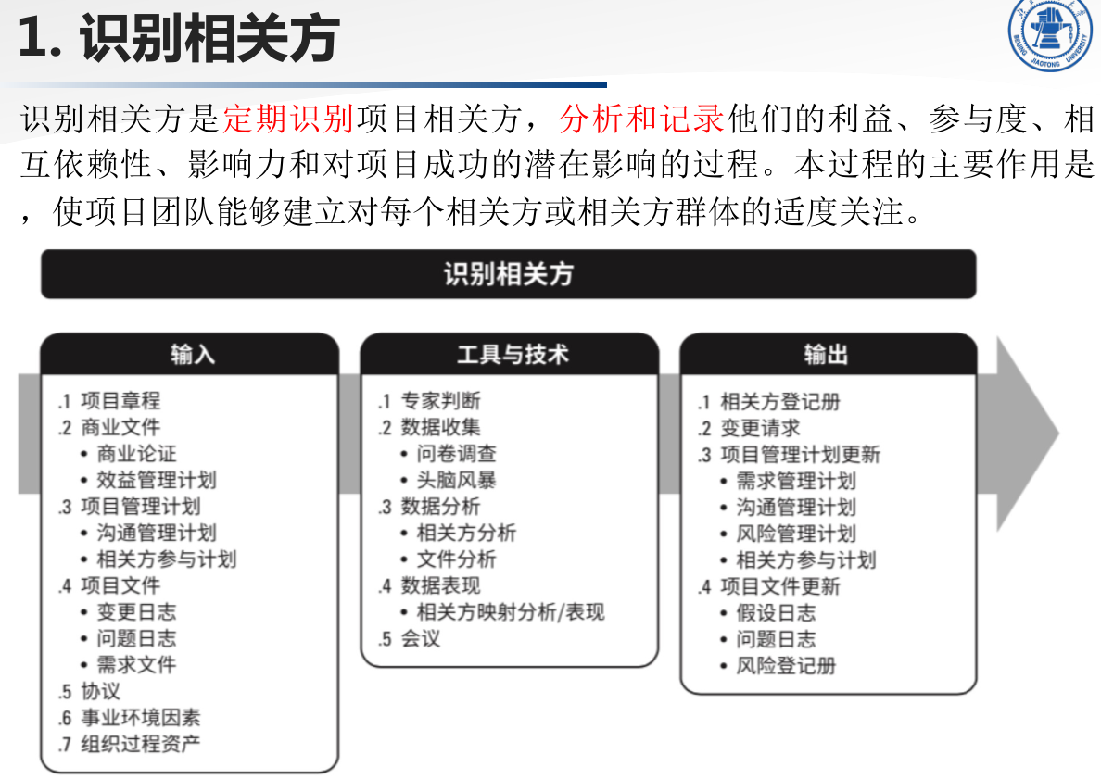

Slide 4
1.1 输入
项目章程：会列出关键相关方清单，还可能包含与相关方职责有关的信息。
商业文件： –商业论证：确定项目目标，以及受项目影响的相关方的最初清单。 –收益管理计划：描述了如何实现商业论证中所述收益，它可能指出将从项目成果交付中获益并因此被视为相关方的个人及群体。

Slide 5
1.2 工具与技术
问卷和调查
头脑风暴和头脑写作
相关方分析
文件分析

Slide 6
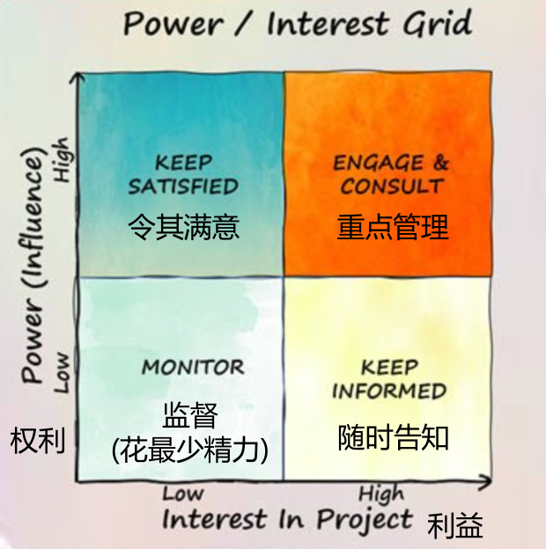
权利/利益方格
权利： 职权
利益： 对项目结果的关注程度
影响： 主动参与项目的程序
作用： 改变项目计划或执行的能力

Slide 7
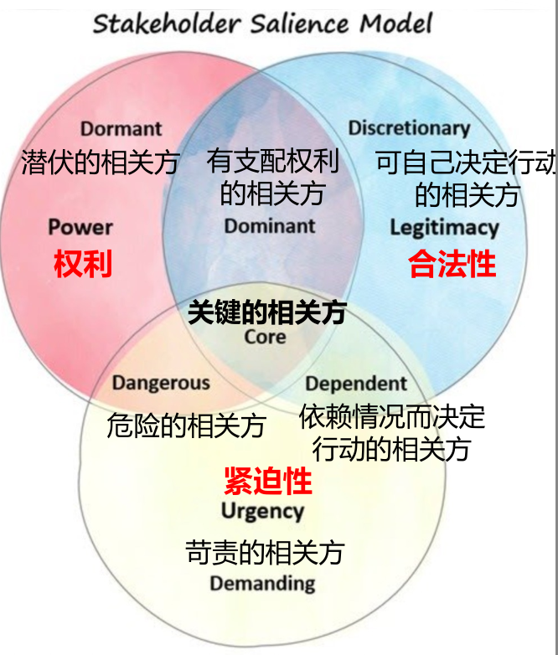
凸显模型
根据相关方的权利、紧迫性和合法性，对其进行分类。用于确定已识别相关方的相对重要性。
权利 ： 职位权力、对项目成果的影响能力。
紧迫性： 是否需要立即关注，由于时间约束、重大利益诉求而导致。
合法性： 有权参与，参与的适当性。
适用于复杂的相关方大型社区、相关方社区内部存在复杂的关系网络 。

Slide 8
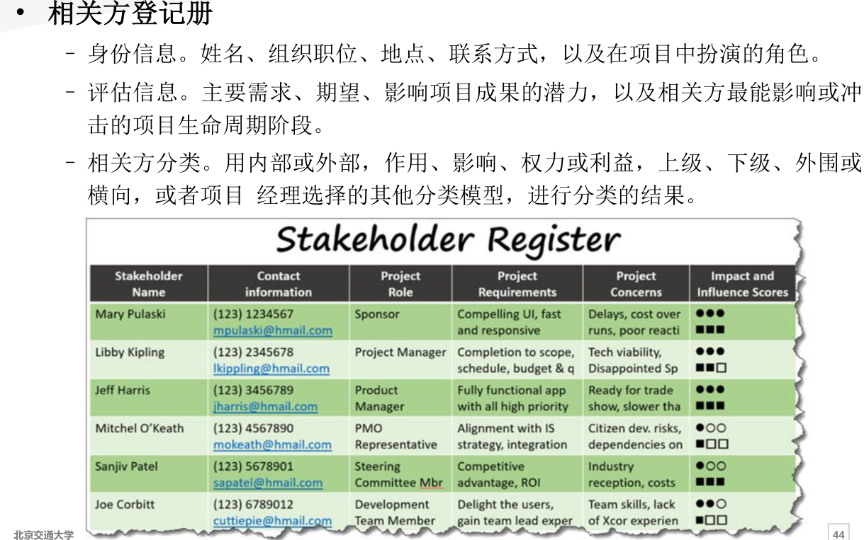
1.3 输出

